Slide 1
《微型计算机原理与接口技术》
第6版
第1章
微型计算机的基本知识
和发展概况

Slide 2
本章主要内容: §1.1 计算机中数的表示方法 §1.2 计算机的基本结构和软件 §1.3 微型计算机结构和系统 §1.4 微型计算机的发展概况

Slide 3
1.4.1 计算机的发展 1.4.2 微型计算机的发展
§1.4 微型计算机的发展概况

Slide 4
1.4.1 计算机的发展
1946年研制成功的第一台电子计算机ENIAC是进入电子计算机时代的标志。
计算机科学技术发展迅速，从体积、规模和功能上讲，出现了巨型机、大型机、中型机、小型机、微型机、服务器和工作站。
最早，电子计算机主要用于数值计算，即各种信息的处理。还在自动控制、人工智能和计算机辅助系统，包括计算机辅助设计（CAD）、计算机辅助制造（CAM）、计算机辅助工程（CAE）、计算机集成制造系统（CIMS）和计算机辅助教学（CAI）等领域发挥了巨大作用。
20世纪70年代微型计算机的诞生，计算机走进了各个领域，甚至千家万户。

Slide 5
第一代：电子管计算机 （1946年∼1957年）
用真空电子管构成运控器，用延迟线或磁芯为内存，以纸带、卡片或磁带为外存。
软件只有机器语言或汇编语言。
主要用于科学计算。机器体积庞大、耗电多、价格昂贵，ENIAC是其代表机型。

Slide 6
第二代：晶体管计算机 （1958年∼1964年）
采用晶体管做基本器件，仍以磁芯为内存，以磁带或磁盘为外存，运算速度约几十万次/秒。
开始配用高级算法语言，如BASIC、FORTRAN和COBOL。
主要用于事务管理和工业控制，代表机型是IBM 7000系列计算机。
与第一代相比，有体积小、速度快、能耗少、价格低等显著优点，扩大了计算机的应用领域。

Slide 7
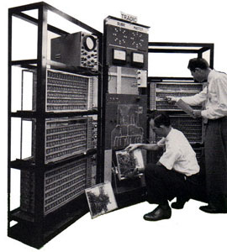
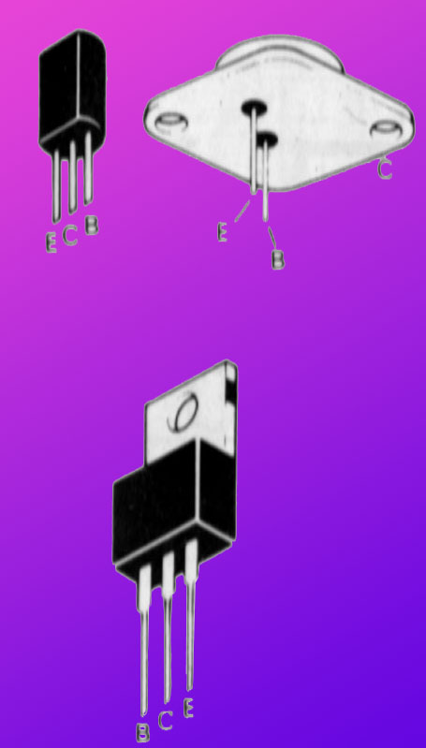
1954年，美国贝尔实验室研制成功第一台使用晶体管线路的计算机TRADIC(催迪克)，装有800个晶体管。

Slide 8
第三代：集成电路计算机 （1964年∼1972年）
以中、小规模集成电路为基本器件，开始采用半导体存储器做内存，以磁带或磁盘为外存，运算速度达到几十万～几百万次/秒。
除了能运行多种高级算法语言外，还配置了操作系统，除用于数值计算外，也开始在管理和控制领域发挥作用。
代表机型是IBM System/360，其优点是体积更小、速度更快、能耗更小、寿命更长。
从这个阶段开始，计算机的设计和制造领域出现了标准化、通用化和系列化的格局。

Slide 9
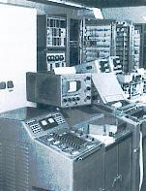
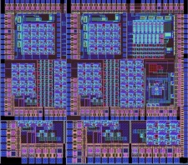
1964年，美国IBM公司研制成功第一个采用集成电路的通用电子计算机系列IBM360系统 。
IC芯片与插座
机内的集成电路板
IBM360计算机

Slide 10
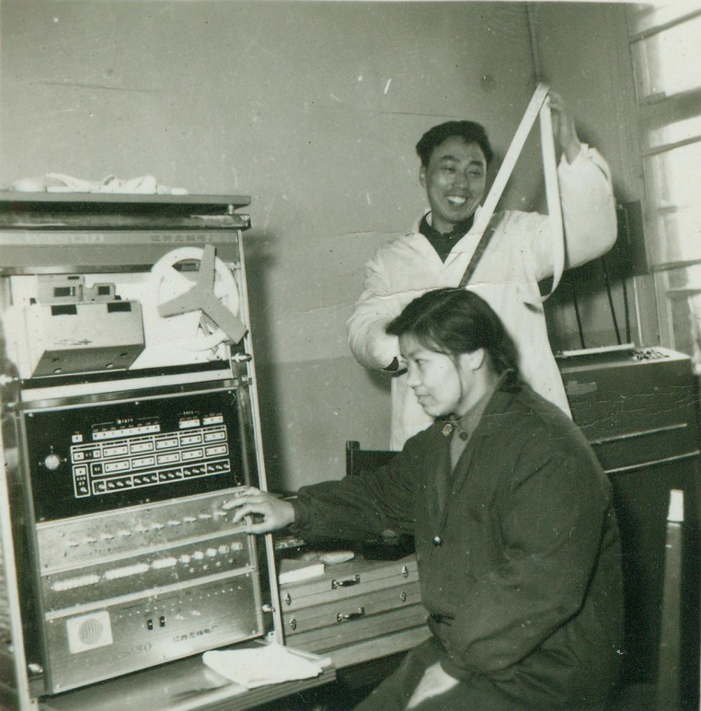
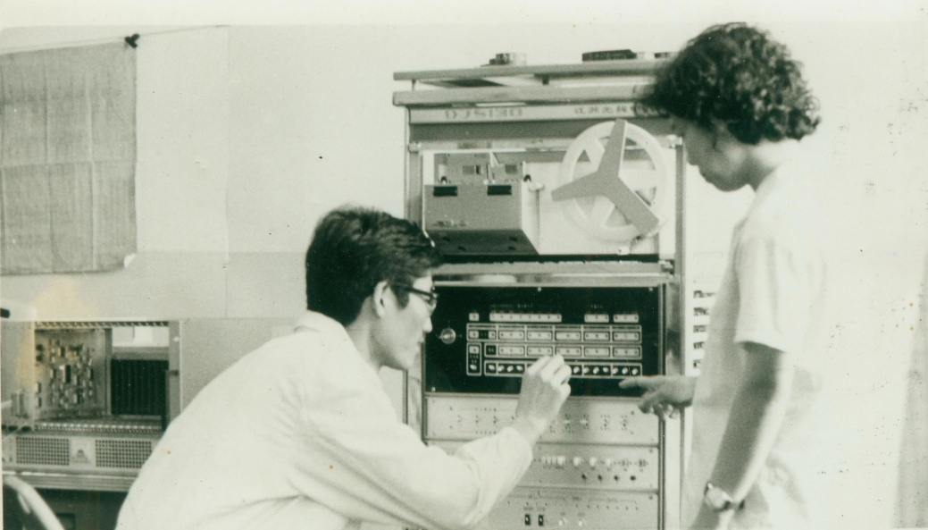
70年代中期国产的DJS-130集成电路计算机
字长16位，内存32K，速度50万次/s
周荷琴正在指导本科生使用DJS-130计算机
1977年本书作者周荷琴与同事在DJS-130计算机上从事科研工作

Slide 11
第四代：LSI和VLSI计算机 （1972年至今）
从20世纪70年代初，大规模和超大规模集成电路（Very Large Scale Integration，VLSI）开始被应用到计算机设计中，并因此诞生了微处理器，高密度的半导体存储器、大容量磁盘和光盘被广泛采用。
运算速度从几百万次/秒发展到了几百万亿次/秒，科学家已经开始用单位pflops（即每秒千万亿（10¹⁵）次浮点运算）作为当代计算机的速度单位。
计算机正在各领域发挥着巨大作用，同时促进了互联网技术和多媒体技术的空前发展，计算机真正开始改变我们的生活。

Slide 12
今天的计算机
主要用于游戏和上网的平板电脑或掌上型电脑(Pad)
超薄超轻的超级本电脑(Ultra book)，13mm厚，采用22nm低功耗CPU，电池续航12小时。

Slide 13
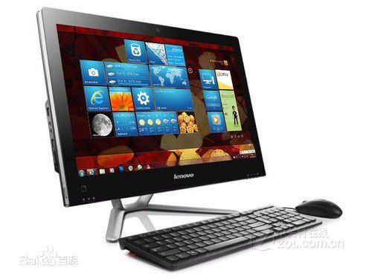
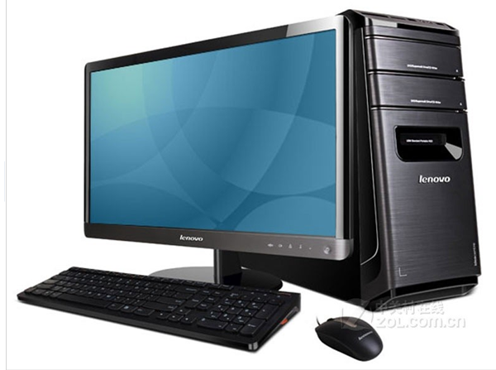
今天的计算机
采用触摸屏的一体机
采用主频3.4GHz双核4线程CPU设计的台式计算机

Slide 14
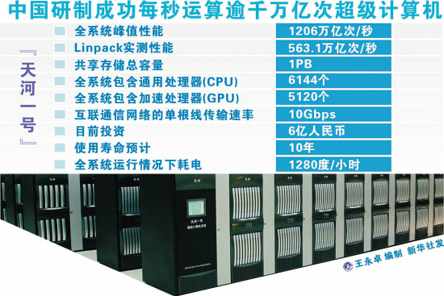
今天的计算机
运算速度1206万亿次的国产天河1号超级计算机

Slide 15
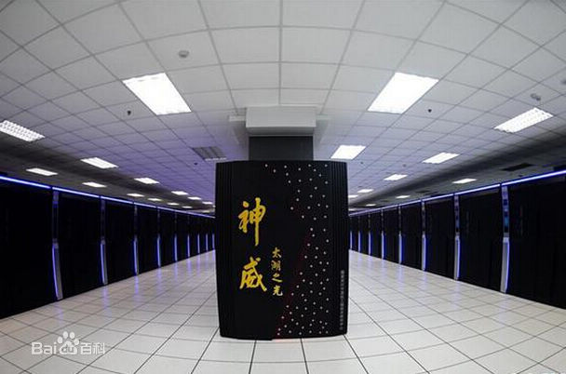
今天的计算机
国产神威﹒太湖之光超级计算机

Slide 16
计算机的发展趋势
当前，计算机的发展仍处在VLSI时代，计算机与相关技术的发展趋势可以概括为以下几个主要方向：
研制能实现高性能计算的超级计算机，用于天气预报、天文现象探索、地震机理研究、石油和地质勘探、卫星图像处理、IC设计、药物设计、脑功能研究和军事技术等需要大量科学计算的高科技领域。
例如，我国的“神威·太湖之光”超级计算机包含40960块处理器，每个CPU都含有260个核心和32GB板载内存，达到了每秒9.3亿亿次的持续计算能力，从2013年到2017年，居世界前列。
这将是各发达国家继续着力竞争的一个高科技领域。

Slide 17
计算机的发展趋势
基于半导体材料、芯片设计技术和制造工艺等领域的不断创新，微电子技术发展迅速，采用10nm制程的芯片已经问世，芯片制造商正面临着新的挑战，10nm仅相当于20个原子的宽度，如何突破硅材料的物理特性限制，发展新的制程工艺，继续提高芯片的集成度，在不断提高性能的同时，显著减小电子产品的体积与功耗，依然是半导体技术领域的发展趋势。

Slide 18
计算机的发展趋势
计算机和网络技术的高速发展，诞生了若干新概念：
物联网（Internet of Things）它实现物物相连，涉及到网络和多项信息技术的发展。
云计算（Cloud Computing）通过互联网将原本要由巨型计算机承担的计算任务分到大量的分布式计算机上，它是多项传统计算机和网络技术发展融合的产物。
互联网+（Internet Plus）把互联网金融、工业互联网与电子商务等整合为一体，正在形成对传统产业的颠覆。
这也促使传统CPU与GPU、DSP、FPGA等处理器深度融合，形成异构多核心处理器，微处理器的发展将跨入CPU+的时代。

Slide 19
计算机的发展趋势
当前，我们正在经受人工智能（Artificial Intelligence，AI）浪潮的冲击，主要得益于计算机技术的高速发展，并受到大数据、机器学习、高速网络、资本市场等多重因素的共同推动。
只有AI才能为“万物互联”之后的应用问题提供最完美的解决方案，也只有借助于AI，计算机系统才能履行原本只有依靠人类智慧才能完成的复杂任务。

Slide 20
1.4.1 计算机的发展 1.4.2 微型计算机的发展
§1.4 微型计算机的发展概况

Slide 21
1.4.2 微型计算机的发展
1. 微型计算机的诞生
1971年11月15日，Intel公司开发成第一个微处理器4004，集成2300晶体管，字长4位，含45条指令，每秒执行5万条指令。被用于Busicom计算器设计。
在1972、74、76年，Intel又推出了8位微处理器8008、8080和8085，其它产品有Z80(Zilog)、MC6800 (Motorola)、MOS 6502(MOS科技)、CDP 1802(RCA)。
8080是40脚芯片，含6000晶体管，16根地址线，8根数据线，2MHz频率，每秒执行29万条指令。
1974年，用8080设计的计算机Altair 8800问世。

Slide 22
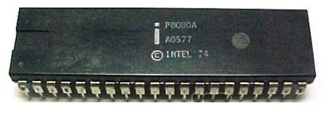
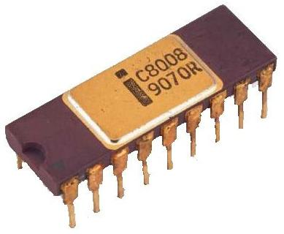
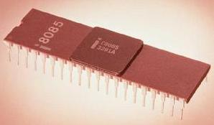
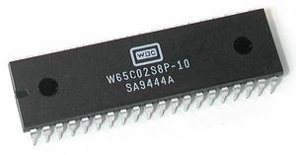
早期的微处理器
Intel 8080
Intel 4004
Intel 8008
Intel 8085
MOS 6502
Motorola MC 6800
Zilog Z80

Slide 23
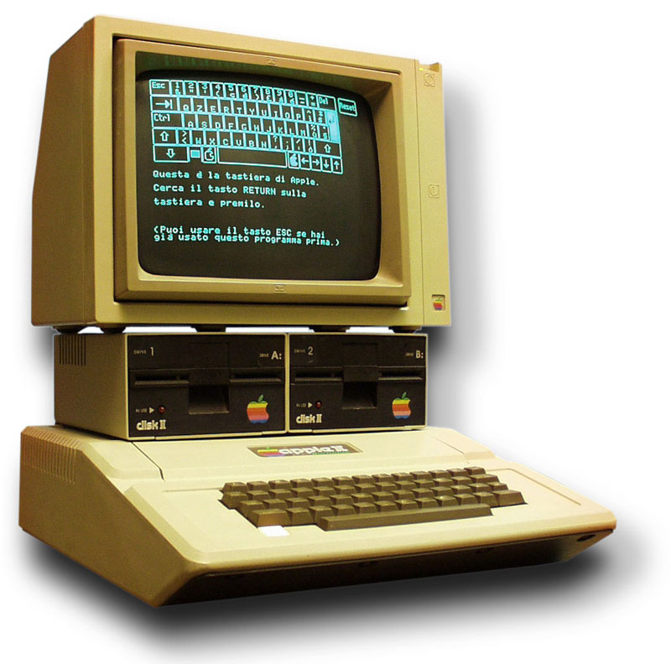
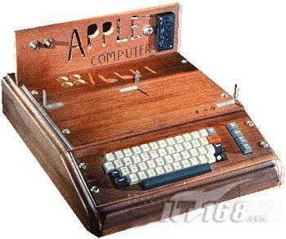
1977年，采用6502的第一台个人机AppleⅡ问世，由苹果（Apple）公司形成8位微型机产品。
安装 在 手工制作的木头机箱里的Apple II原型机
苹果机(Apple II)

Slide 24
2.视窗操作系统
早期8位机配的CP/M操作系统，16位PC机用MS-DOS或PC-DOS操作系统。
Apple产品最早使用视窗操作系统，在90年代初的苹果电脑Machintoch上配置了黑白视窗操作系统，很受欢迎。因机器太贵，它未能得到发展。
1983年，微软购买了苹果视窗操作系统，于1985年研发成Windows1.0，配置在16位PC机上。
1990年推出Win3.0，1992年推出Win3.1，1995年发布的Win95把微软推向计算机软件业的巅峰。
接着又推出了Win98，Win2000，WinMe（2000年），WinXP（2001年），Win2003，WinVista（2007年），Win7（2009年）, Win8（2012年）台式机视窗操作系统。
最新的Win10在2015年发布。

Slide 25
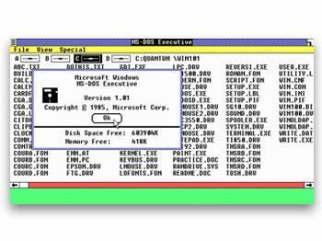
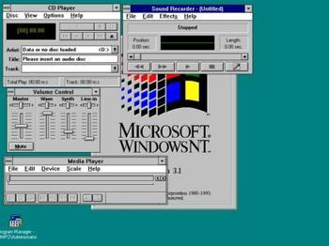
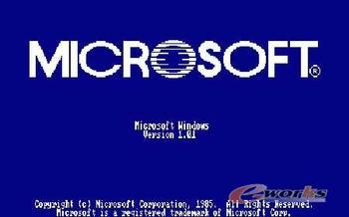
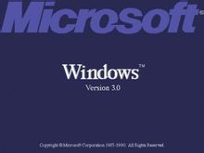
难忘的Windows
1985年 Windows1.0
1990年 Windows3.0
Windows1.0的工作界面
1992年 Windows3.1

Slide 26
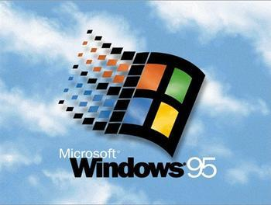
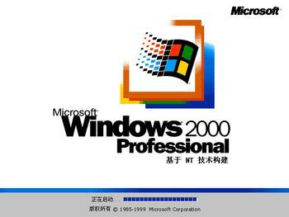
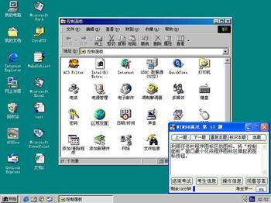
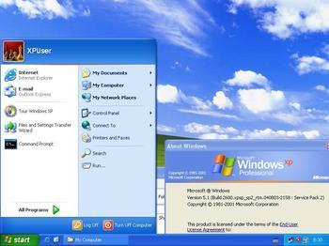
难忘的Windows
1995年 Win95
1999年 Win2000
1998年 Win98
2001年 WinXP

Slide 27
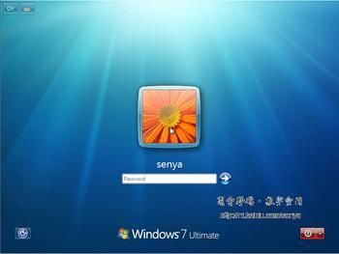
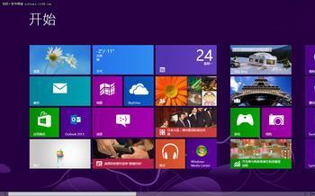

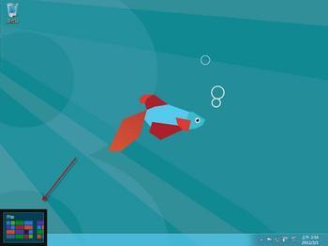
难忘的Windows
2006年 Windows7
2012年 Windows8
Win7的一个桌面
Win8的激活界面

Slide 28
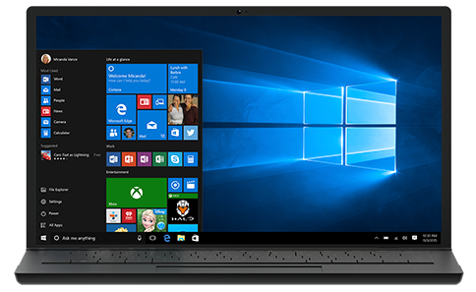
难忘的Windows
今天的Windows 10

Slide 29
3.个人计算机的发展历史
微型机问世40多年来，以Intel、AMD等为代表的一大批芯片制造商，为微型机提供了数十个品种几百个型号的CPU。
数据宽度从4位、8位、16位发展到了32位和64位，一个芯片内包含的CPU核心，从单一的核心发展到双核乃至4个、6个和8个等多个核心。
当前，微型机的发展已经进入了智能多核时代。
下面，从PC机诞生开始，以PC机所用的CPU的发展为主线条，概述微型计算机的发展历程。

Slide 30
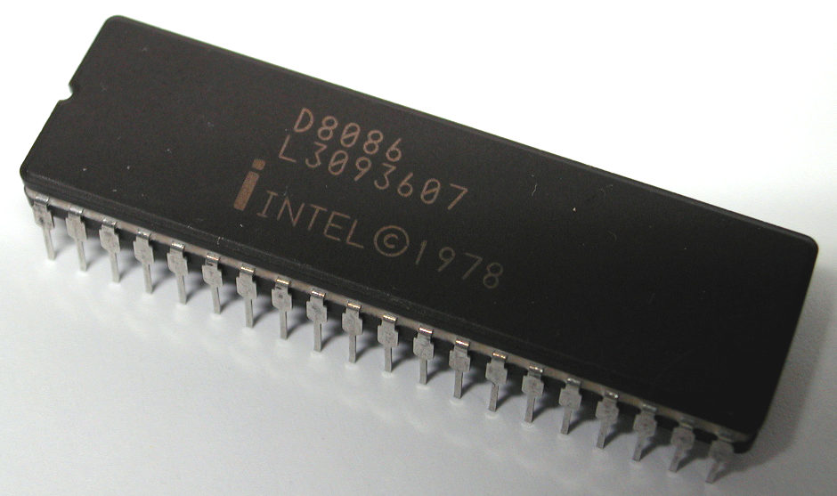
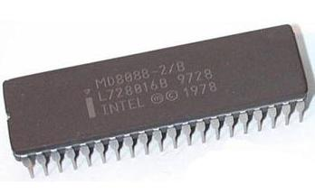
3.个人计算机的发展历史
1）第一代微型机
1978年6月，Intel发布了16位CPU 8086，频率为5、8和10 MHz，含2.9万晶体管。1年后又推出准16位的8088 CPU。
Intel 8086
Intel 8088

Slide 31
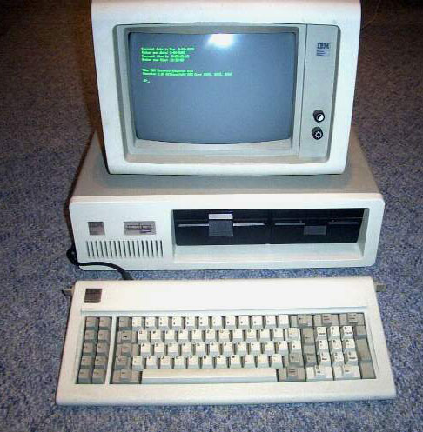
1981年8月12日，IBM公司发布了用8088设计的IBM 5150微型机，主频4.77MHz，64KB内存，5个插槽可供增加内存或扩展外设。它配置了CRT显示器、键盘和两个360KB的5.25”软盘驱动器，采用微软的DOS 1.0操作系统。
IBM把它称为Personal Computer（PC，个人计算机）。不久，“PC”便成了个人计算机的代名词。
IBM PC微型机

Slide 32
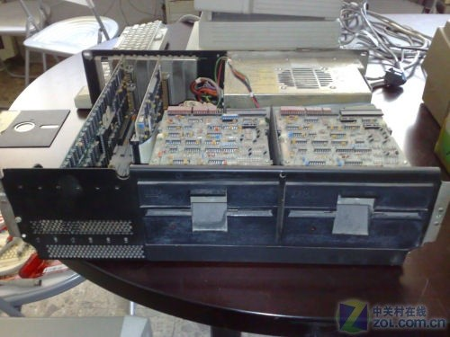
1983年5月，IBM又推出了仍采用8088的改进型IBM 5160机，即PC/XT，意为采用了扩展技术的个人机。
除5”软驱外，还首次配置了一个10MB硬盘；128KB内存，可扩到640KB；支持8色显示器或MDA单色显示器，分辨率720*350；DOS 2.0操作系统，首次用目录和目录树来管理磁盘文件。
机器的外形上与IBM PC机无明显区别，价格低廉，广受欢迎，因此出现了许多PC兼容机。
PC/XT计算机的内部

Slide 33
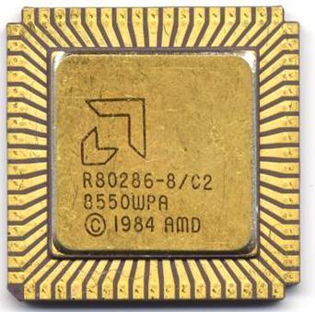
3.个人计算机的发展历史
2）第二代微型机
1982 年，16位的Intel 80286发布，频率20MHz，增加了保护模式，有24根地址线，可访问16MB内存，支持1GB以上的虚拟内存，每秒执行270万条指令，集成了13.4万个晶体管。

Slide 34
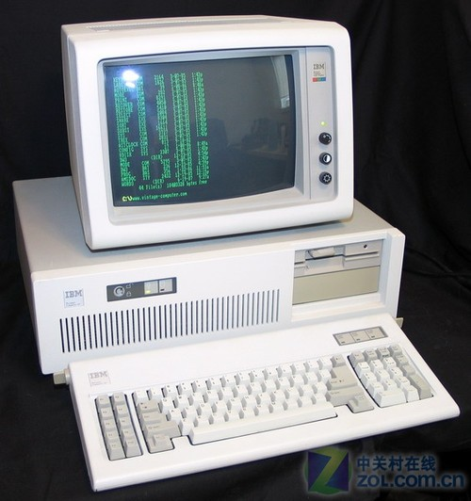
1984年8月，IBM发布了用80286设计的第二代微型机IBM 5170，即PC/AT，第二年大量进入市场，AT意为Advan-ced Technology，即采用了先进技术的PC机。它引入了16位ISA总线，数据处理和存储管理能力大大提高。长期以来，PC/AT都是计算机工业界的实际标准。

Slide 35
3.个人计算机的发展历史
3）第三代微型机
1985年Intel推出32位CPU 80386DX。含27.5万晶体管，频率33MHz，32根地址线可寻址4GB内存，首次使用外置高速缓存(Cache)，速度600万指令/秒。它还支持“虚拟86”工作模式，可以模拟多个8086来提供多任务能力。接着，又推出了与286兼容的386SX、低功耗的386DL以及80387协处理器等芯片。
1986年9月Compaq公司开发出世界上第一台386计算机，配置20MB 硬盘，1.2M B软驱。
同时，微软发布了Windows操作系统，CD-ROM技术也问世了。用386设计的32位PC机运算能力强大，应用扩展到了商业办公、工程设计、数值计算、数据中心和个人娱乐等领域。

Slide 36
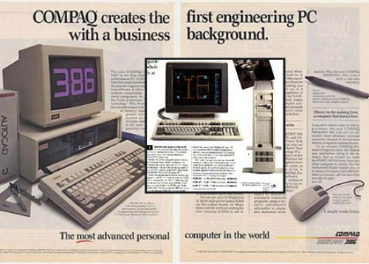
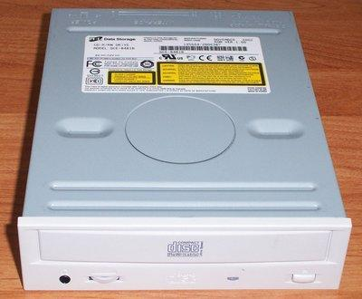

80386SL
80386DX
光驱和光盘
80387 FPU

Slide 37
3.个人计算机的发展历史
4）第四代微型机
1989年，32位的80486DX发布。它含120万晶体管，频率高达100MHz，内含80387和8KB的Cache，首次采用RISC（精简指令集计算）技术，可在1个时钟周期内执行1条指令。它还采用了突发总线方式，大大提高了CPU 与内存的数据交换速度。
同年，万维网（World Wide Web，WWW）在欧洲诞生，声霸卡（Sound Blaster Card）发布。
第二年，Win3.0推出，第一代多媒体个人电脑（MPC）标准发布。
基于ISA总线、具有多媒体功能的486机成了计算机市场的宠儿。

Slide 38
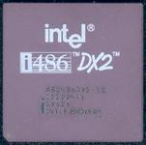
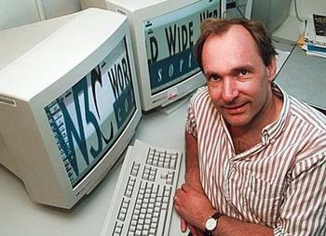
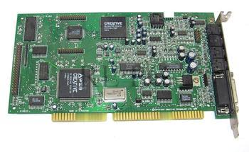
ISA总线接口的声霸卡
1989年欧洲粒子中心的蒂姆发明了万维网

Slide 39
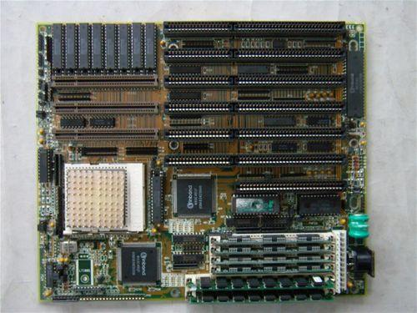
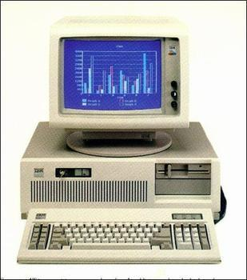
80486DX4 主板
80486 PC机

Slide 40
3.个人计算机的发展历史
5）第五代微型机
1993年，Intel推出了Pentium（奔腾）CPU，即拉丁文5，习惯称586。它含310万晶体管，频率高达200MHz，内置16K的一级缓存；并首次引入了超频（Over Clock）技术，使系统能运行在更高的频率，每秒执行1亿条指令。
类似芯片还有AMD公司的K5、Cyrix公司的6x86。
1997年，Intel推出了多功能的Pentium MMX处理器，游戏和多媒体处理能力提高了近60％。
配置了32位多任务Win95的奔腾微机，是当时颇受欢迎的机型。

Slide 41
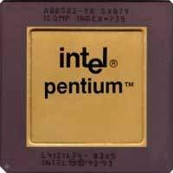
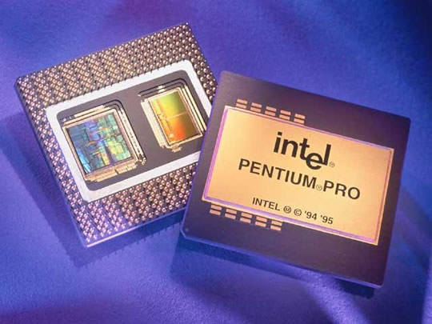
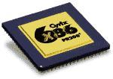
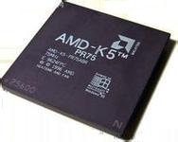
Intel Pentium
PentiumPro
Pentium MMX
Cyrix X86
AMD-K5

Slide 42
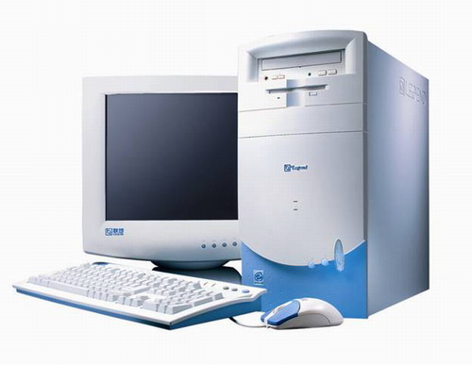
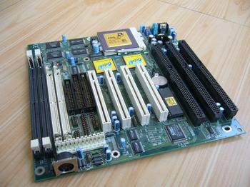
采用Pentium Pro联想PC机
AMD K5主板-1997年的产品

Slide 43
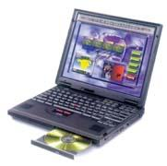
IBM ThinkPad 600E笔记本
CPU：Pentium II
主频：400MHz 显示器：13.3英寸TFT LCD 内存：64MB 硬盘：10GB 外设：24速光驱 音频：3D环绕音 接口：红外接口 电池：锂电池，3小时 尺寸：300×240×36mm³ 重量：2.5kg

Slide 44
3.个人计算机的发展历史
6）第六代微型机
从1998年开始的5年时间里，各芯片制造商开发了一大批32位微处理器，被广泛应用在高档台式机、笔记本电脑、工作站和服务器中。
例如，Intel的PⅡ、Celeron、PⅢ、P4，AMD的K6、Athlon XP等。它们在制造工艺、两级Cache、SSE（SIMD 流技术扩展）和SSE2指令集、前端总线频率、超频技术、CPU的散热措施等多个方面，均明显优于586。

Slide 45
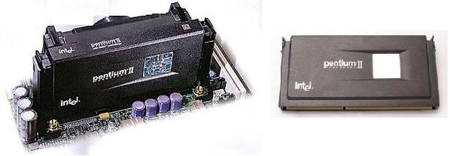
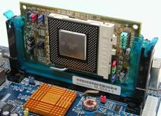




插卡形式的Pentium II
Pentium III
Pentium 4
Intel Celeron（赛扬）
AMD Athlon XP（速龙）
AMD-K6

Slide 46


采用AMD K6-2的32位笔记本电脑
采用Pentium 4的32位Dell PC机
采用Pentium 4的32位HP PC机

Slide 47
3.个人计算机的发展历史
7）第七代微型机
2003年9月，AMD公司首先发布了面向台式机的64位处理器Athlon 64（速龙）和64 FX。
Intel在尝试了新的IA-64架构失败后，研发成了扩展64位内存技术EM64T架构，并用到了P4 6xx和P4 EE等系列的64位处理器设计中。
随后又推出了一批用于手提电脑、工作站和服务器的64位CPU，标志着64位微型机时代的到来。

Slide 48



AMD的64位处理器
AMD Athlon 64（速龙）
AMD Athlon 64 FX
AMD Opteron（皓龙）

Slide 49





INTEL的64位处理器
P4 630 64位CPU
P4 630的插座
P4 630安装后
P4 EE 3.46(GHz)

Slide 50

联想家悦D2000E PC：
采用AMD Sempron（闪龙）64 2600+ 64位CPU，256MB内存，DVD光驱，2.0独立音箱，17寸LCD。主板芯片组VIA K8M800，支持800MHz HyperTransport总线、显示接口AGP 8X、SATA硬盘接口、USB 2.0等主流技术。

Slide 51

Dell Dimension XPS台式机：
64位Pentium 4 EE CPU，3.20GHz主频，1G B 内存
120GB SATA硬盘
RADEON 9800XT显卡
(256MB显存)
19寸液晶显示器
8倍速DVD+R/RW光驱
SoundBlaster Audigy2声卡
Windows XP Home
Edition

Slide 52
3.个人计算机的发展历史
8）第八代微型机
2005年6月，Intel和AMD相继推出了台式机的双核心处理器。
2006年，Intel和AMD都发布了4核心处理器。
微型机的发展进入了多核心时代。

Slide 53




Phenom II x6 (羿龙II六核)
速龙双核与奔4双核
用AMD羿龙II六核处理器设计的主板

Slide 54




Pentium D950双核
Core 2 Duo(酷睿双核)
Pentium E2140双核
Core 2 Quad(酷睿四核)

Slide 55


Intel发展了9代的智能酷睿处理器
Core i3
Core i5
Core i7及其插座

Slide 56

方正卓越K100-8480台式机
采用Intel酷睿2双核处理器E4300，该处理器基于Conroe核心，65纳米制程，主频1.8GHz，800MHz前端总线，内置2MB二级缓存，功耗65W，内存为1GB DDR2，配置了160GB高速SATA硬盘和GeForce 7100GS 256M DDR2 PCIE-X16高性能显卡, DVD刻录光盘。

Slide 57

Dell Studio XPS 8100台式机:
CPU: Core i5 4核750,主频2.66GHz
DDR3 1066 4GB内存
8MB 三级缓存
1TB硬盘
英特尔 H57芯片组
DVDRW驱动器
64 位Win7 Home Premium
TruStudio PCTM 声卡
支持GPU的NVIDIA GeForce GT220显卡
高清宽屏显示器ST2310

Slide 58



采用Core i3和Win8的笔记本电脑
采用Core i7的台式机
采用Core i7的一体机

Slide 59

2018年10月，Intel推出第9代智能酷睿处理器i9-9900K。主要参数：
制程 14nm，接口 LGA 1151
核心 8 线程 16 64 位
工作频率 3.6GHz，可睿频到 5GHz
二级缓存 2MB，三级缓存 16MB
支持内存 DDR4-2666MHz 等
功耗 95W
兼容主板 Z370

